Slide 2
Warum braucht es Schulpsychotherapie?
Psychische Erkrankungen belasten pro Jahr fast ein Viertel der Bevölkerung in Österreich
Laut MHAT—Studie (Philipp, J., „Mental Health in Austrian Teenagers“, 2014) zeigen rund 24% der Jugendlichen in Österreich Symptome einer psychischen Erkrankung
Starker Anstieg seit der Coronapandemie (bis zu 50%) – Studien der DUK und Tiroler Covid Kinderstudie!
Weniger als 50% der Jugendlichen mit einer psychischen Auffälligkeit nehmen professionelle Hilfe in Anspruch!

Slide 3
Warum braucht es Schulpsychotherapie?
Arbeit von Unterstützungspersonal (Sozialarbeiter:innen, Sozialpädagog:innen, etc.) endet dann, wenn sich psychische Erkrankungen entwickeln – hier braucht es Psychiater:innen, Psychotherapeut:innen und Psycholog:innen mit Zusatzqualifikation als klinische Psycholog:innen. Schulpsychologie, Schulmedizin und Schulpsychotherapie ergänzen sich komplementär.
Schulpsychotherapeut:innen stehen regelmäßig zur Verfügung für alle im Lebensraum Schule. Sie sind frei und
„weisungsungebunden“. Sie sehen nicht nur das „Problem“ sondern ergründen die Ursachen und stehen für Veränderungsprozesse begleitend zur Verfügung. Sie bieten Beziehung an. Sie sind nicht Teil des Lehrkörpers, aber Teil des Lebensraum Schule.

Slide 4
„Wirksamkeit und Nachhaltigkeit von Katathym Imaginative(r) Psychotherapie (KIP) bei Jugendlichen“
von Dr. Brigitte Fiala-Baumann (Leopold-Franzens Universität
Innsbruck) (vgl. Fiala-Baumann 2017)
Als wirksam erwies sich das Anbieten einer therapeutischen Beziehung und die Arbeit an der Verbesserung von Beziehungen generell
Da die meisten Peer-Beziehungen im Lebensraum Schule geknüpft werden und der soziale Aspekt in der Schule groß ist, war es ein Bestreben, Unterstützung vor Ort im Lebensraum Schule anzubieten
Die Wirksamkeitsforschung belegt, dass diese Ergebnisse auch auf andere Therapierichtungen übertragbar sind

Slide 5
KONZEPT
Einführungsphase
Einladen von schulfremden Personen durch den SGA
Vernetzung mit Zielgruppen (Schüler:innen, Lehrer:innen, Eltern)
Anmeldeprozedere
Logo der Schulpsychotherapie als Qualitätssiegel der Schule

Slide 6
KONZEPT
Organisation
Räumlichkeiten werden von der Schule zur Verfügung gestellt
Zeitrahmen: von kurzen Sequenzen (ca. 10 Min.) über eine halbe Stunde bis hin zu einer vollen Einheit (50 Min.)
1mal pro Woche im Ausmaß von 4 Stunden
Mehrpersonen-Settings: längerer Zeitrahmen, größerer Raum

Slide 7
KONZEPT
Zielgruppen
Schüler:innen, Lehrer:innen und Eltern gleichermaßen
Lösungssuche immer in Absprache mit Schüler:innen, Pädagog:innen und wenn möglich auch mit Eltern
unter 14-Jährige: Eltern von Anfang an einbezogen/ Einwilligung

Slide 8
KONZEPT
Aufgaben
Durch das Psychotherapiegesetz geregelt
Verschwiegenheitspflicht (Ausnahmen: Selbst- und Fremdgefährdung)
„3 x V“ 3-Säulen Prinzip:
Versorgung: psychotherapeutische Beratung vor Ort, niederschwellig und kostenlos; fixe Tage/Zeitfenster
Vermittlung: ggf. wird gemeinsam nach inner- und außerschulischen Lösungen gesucht
Vorträge: einmal im Semester werden in Absprache mit der Schulleitung Vorträge angeboten

Slide 9
KONZEPT
Finanzierung
Gesamtkosten: bei 40 Schulwochen pro Jahr und 4 psychotherapeutischen Beratungsstunden pro Woche beträgt das jährliche Budget 16.000 €
Ziel ist es, die Finanzierung der Schulpsychotherapie mittelfristig durch die öffentliche Hand (Bildungsministerium und Gesundheitsministerium) zu gewährleisten.

Slide 10
BEST PRACTICE
Derzeit an 17 Schulen österreichweit fit4SCHOOL
Wien
Niederösterreich
Oberösterreich
Tirol

Slide 11
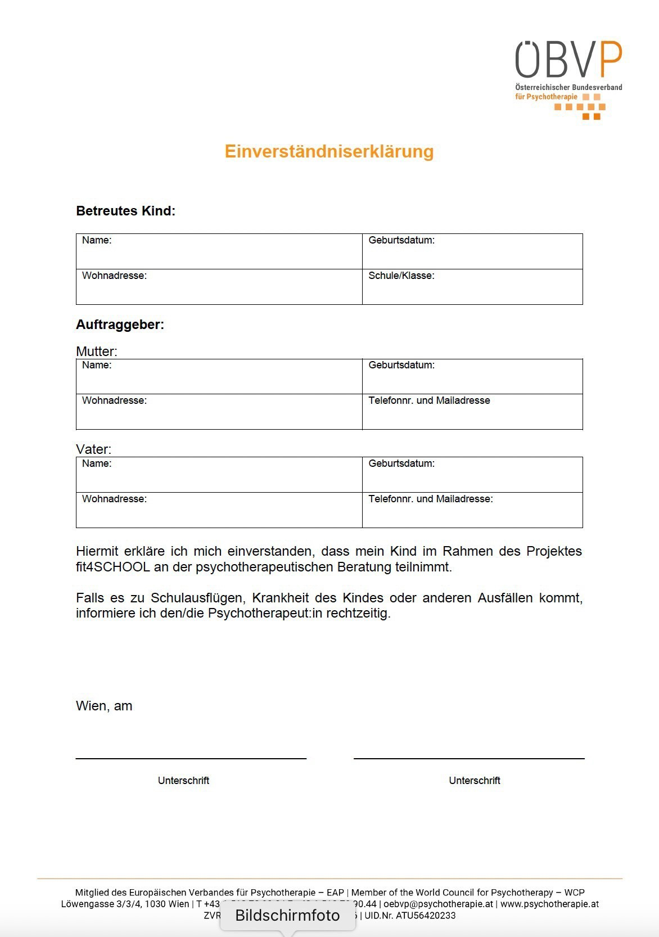
BEST PRACTICE
Einverständniserklärung

Slide 12
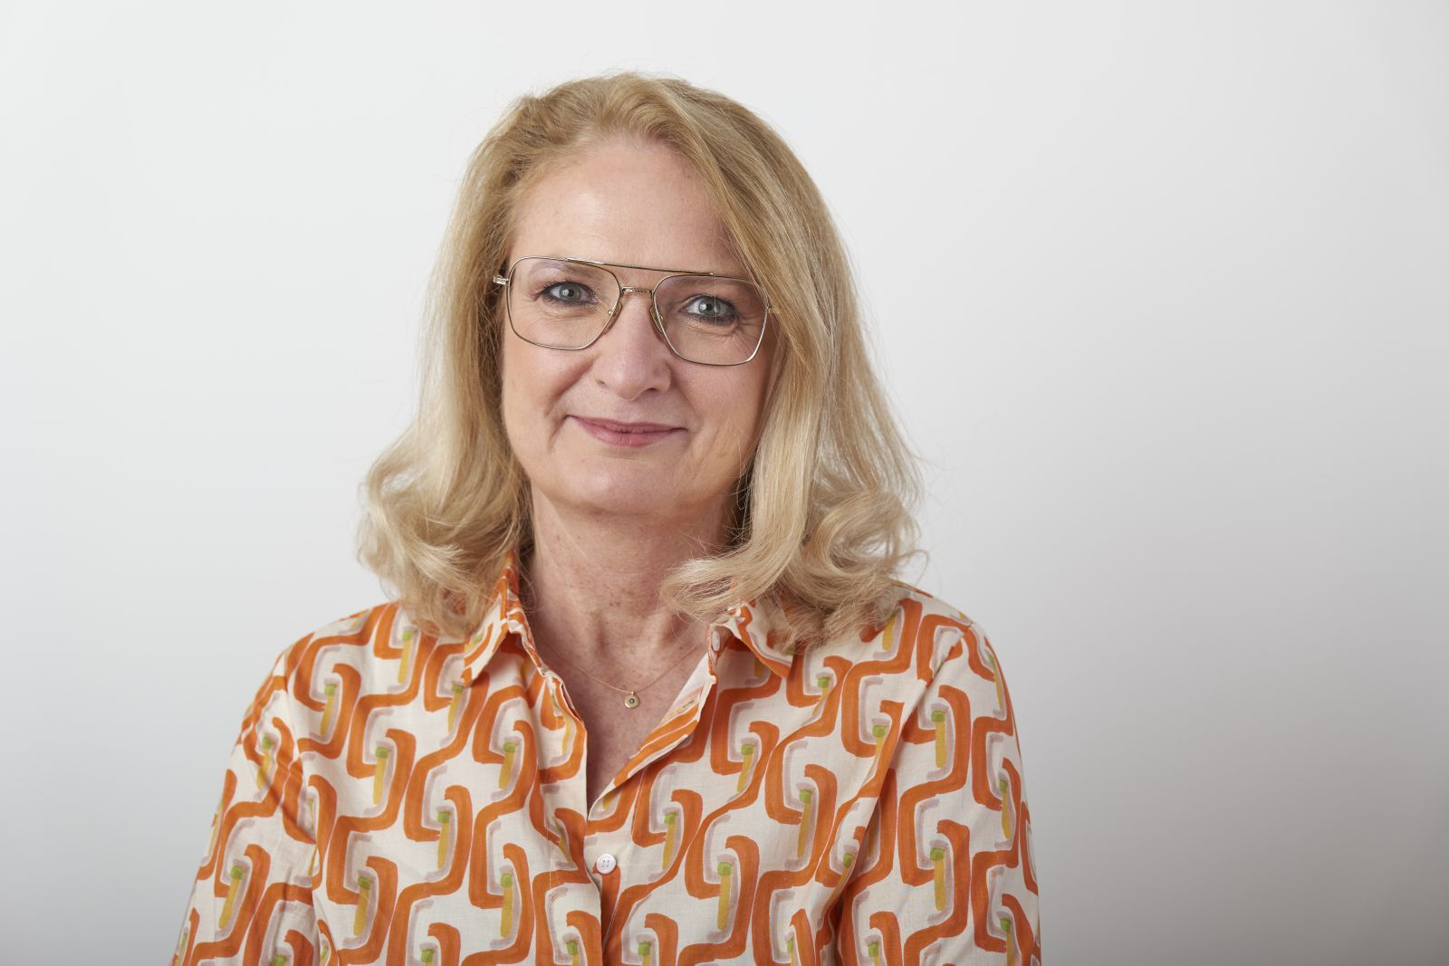
Unterstützung & Prävention Regelmäßige psychotherapeutische Beratung für Schüler:innen, Pädagog:innen, Eltern.
Eine Schulpsychotherpeut:in ergänzt das psychosoziale Team der Schule.
Räumlichkeiten werden von der Schule gestellt.
Verschiedene Sequenzen der Beratung:
10 – 30 – 50 Minuten
„3 x V“ 3 Säulen-Prinzip
Versorgung
Vermittlung
Vorträge
Béa Pall, Projektleitung oebvp.pall@psychotherapie.at +43 664 413 57 02
Investition
bei 40 Schulwochen/Jahr und 2 psychotherapeutischen Beratungsstunden/Woche kostet die Kooperation EUR 7.800, bei 4 Stunden 15.700.
vor Ort niederschwellig für Klient:innen kostenlos präventiv
12

Slide 13
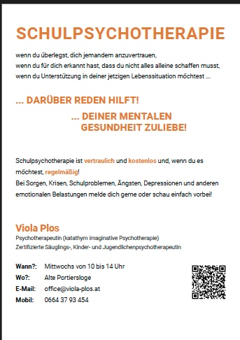

Slide 14
INFO & KONTAKT
Béa Pall fit4school@psychotherapie.at 0664 413 57 02

